Slide 1

마이다비(다이어트비서)
기획안
모바일 스튜디오 7조 이성원, 송근영, 최연주

Slide 2
“다이어트를 스스로 결심했을 때 체중관리를 위해 운동과 식단을 관리 받고 싶지 않았나요?
ㅊ

Slide 3
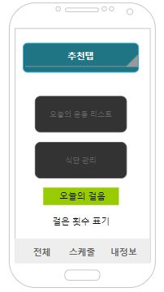
마이다비
Image
간단하고 직관적으로
오늘 나의 건강을 관리하다.
나만을 위한 다이어트 비서!
ㅊ

Slide 4

06
01
만보기 기능
식단 관리
05
02
추천 기능
운동 스케줄표 등록
04
03
마이다비
운동 체크리스트 및 달성율
로그인

Slide 5
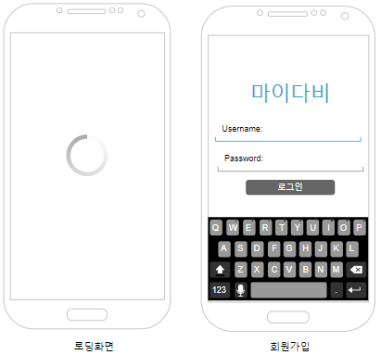
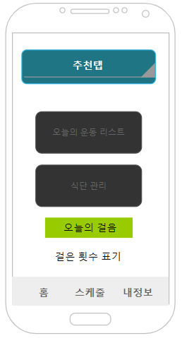
1) 앱을 누른 화면
로딩 창을 잠깐 보여주고 등록 창으로
회원가입 또는 로그인 제공
마이다비
2) 메인화면
전체, 스케줄, 내정보
아래 3개의 탭 및 만보기로 구성
전체 탭이 어플 첫 진입 시 기본 세팅
마이다비

Slide 6
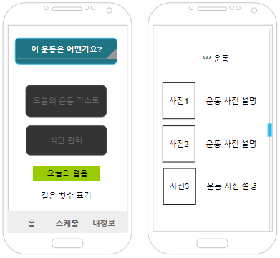
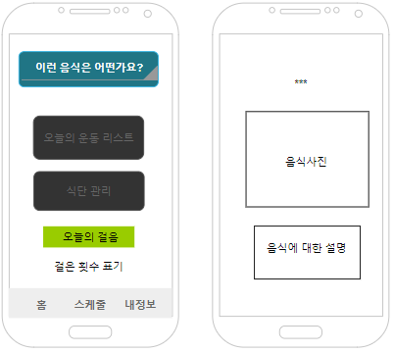
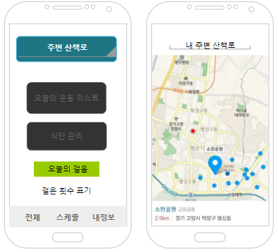
3) 추천기능
상단의 추천 탭을 통한 정보 제공 기능
3개의 기능이 탭 안에서 슬라이도로 터치하면서 제공되는 형태
1. 운동 : 2가지 유형으로 구분하여 1개의 운동 정보 제공
2. 식단 : 여러가지 다이어트의 도움 되는 음식 정보 제공
3. 산책로 : 내 위치를 확인하여 인근의 공원이나 산책로 제공
마이다비

Slide 7
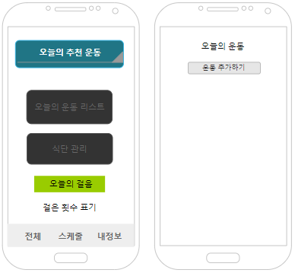
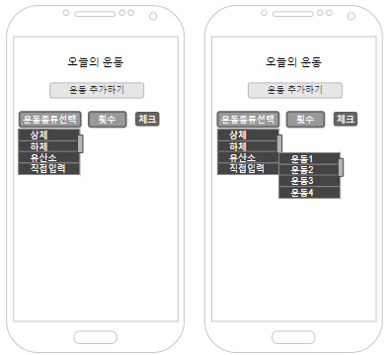
4) 전체 탭(1) - 운동
전체 탭은 운동과 식단을 한눈에 보여주는 기능을 제공
오늘의 운동 리스트를 눌러 새 팝업창의 형태로 리스트를 보여줌
각각의 리스트는 개인에 의해 입력 되며 옵션으로 선택 가능
마이다비

Slide 8
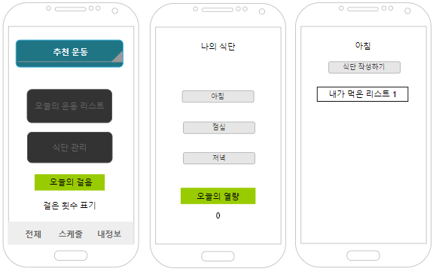
4) 전체 탭(2) - 식단
전체 탭은 운동과 식단을 한눈에 보여주는 기능을 제공
오늘의 식단 리스트를 눌러 새 팝업창의 형태로 리스트를 보여줌
각각의 리스트는 개인에 의해 입력 되며 하루의 열량 계산
마이다비

Slide 9
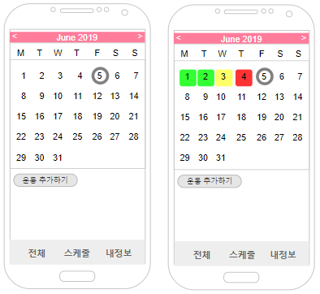
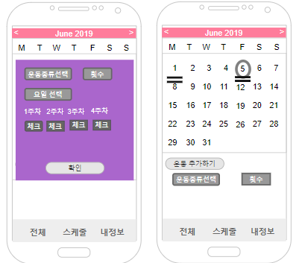
5) 스케줄 탭
스케줄 탭은 월별로 계획표를 작성하는 탭
원하는 주차, 요일 별로 입력 가능
달성감을 위한 날짜별 색깔 기능 제공
마이다비

Slide 10
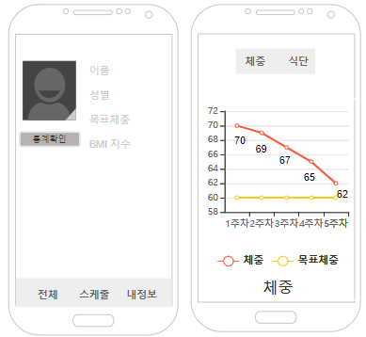
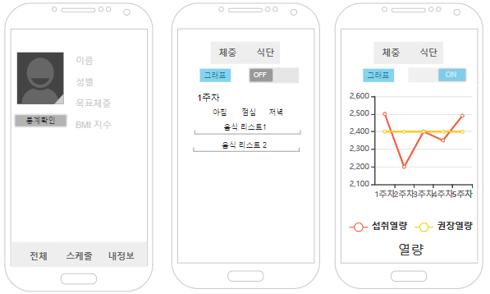
6) 내 정보 탭
내 정보 탭은 개인의 개인정보를 보여주는 탭
내가 해 온 자기관리에 대한 간단한 통계기능 제공
리스트 및 그래프 형태로 제공
마이다비

Slide 11
Thank You!
7조 이성원 송근영 최연주
ㅊ

